Slide 1
UI Design
110319002 林怡萱

Slide 2
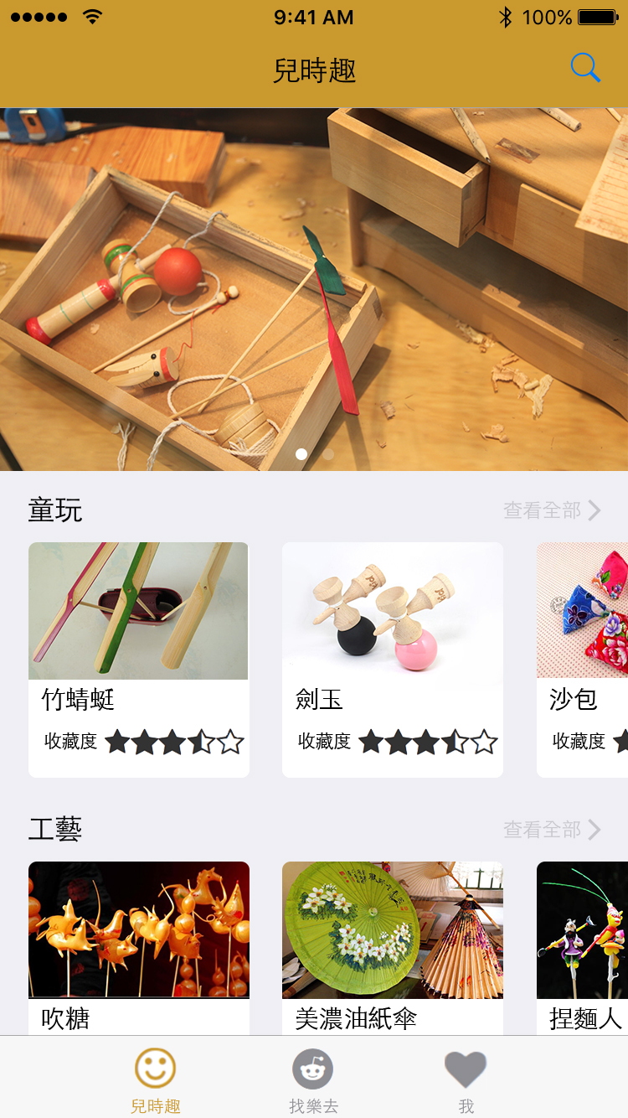
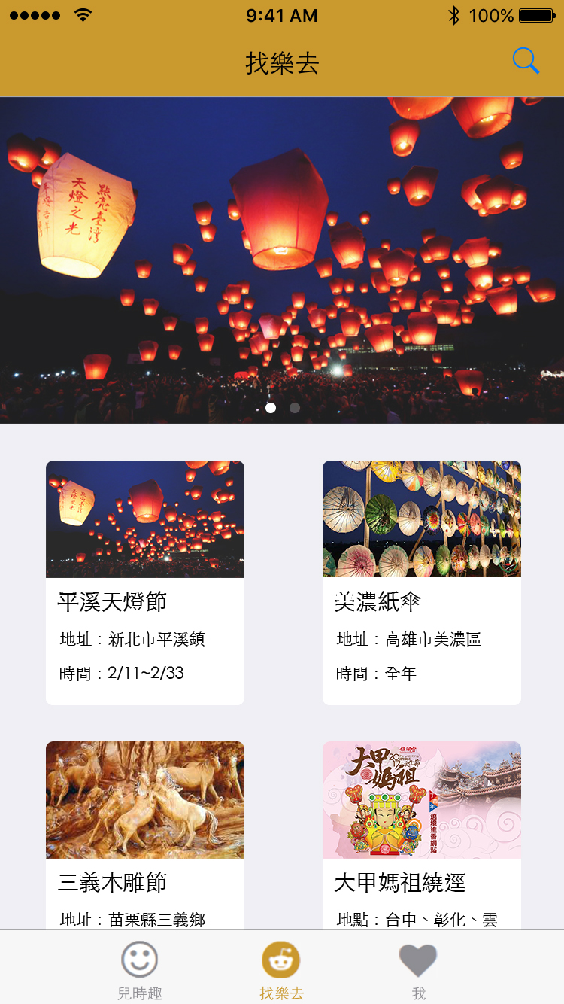
按照項目
因應傳統營造鄉土感，採用土黃色主題色
按照童玩、工藝、節日、古蹟做分類
保留Navigation Bar
找樂趣的分類較零散

Slide 3
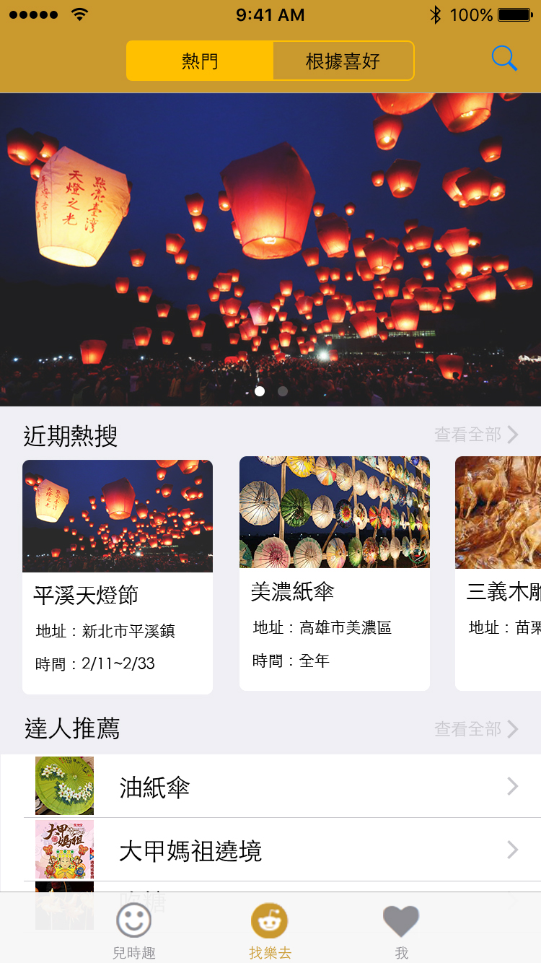
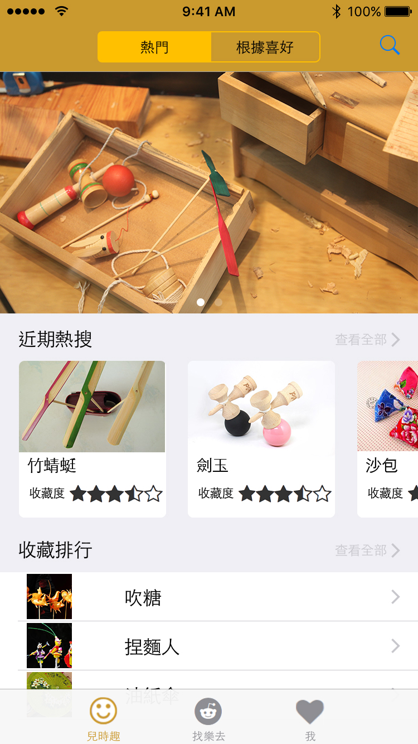
熱門/喜好
因應傳統營造鄉土感，採用土黃色主題色
按照熱門、喜好做大項目分類，再細分為更多不同選擇
移除Navigation Bar，改為Segment Bar

